Slide 1

السلطة التنفيذية
أولا: مفهوم السلطة التنفيذية (الحكومة)
ثانيا: واجبات الحكومة ومسؤولياتها

Slide 2
السلطة
تتكون السلطة في وطننا من ثلاثة سلطات وعلى رأسها جلالة الملك:
عدد؟
السلطة
التنفیذیة
القضائية
التشريعية

Slide 3
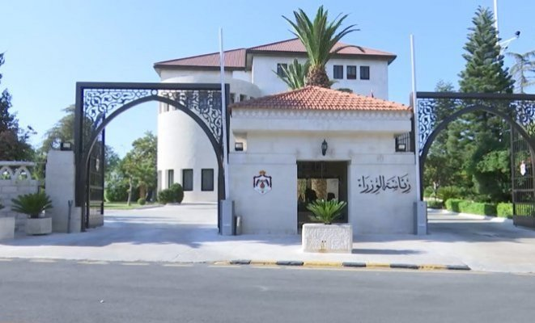
السلطة التنفيذية (الحكومة)
الحكومة: هي الجهة المسؤولة عن تنفيذ القوانين في الدولة، وتُسمّى السلطة التنفيذية، ويتبع لها مؤسسات ودوائر متعددة في كلٍ محافظةٍ من محافظات المملكة الأردنية الهاشمية.

Slide 4



واجبات ومسؤوليات الحكومة
من واجبات ومسؤوليات الحكومة:
1- تنفيذ القوانين: تحقق القوانين العدالة بين المواطنين
وتعمل الحكومة على تنفيذ القوانين مثل:
قانون التربية والتعليم
قانون الانتخاب
قانون السير

Slide 5
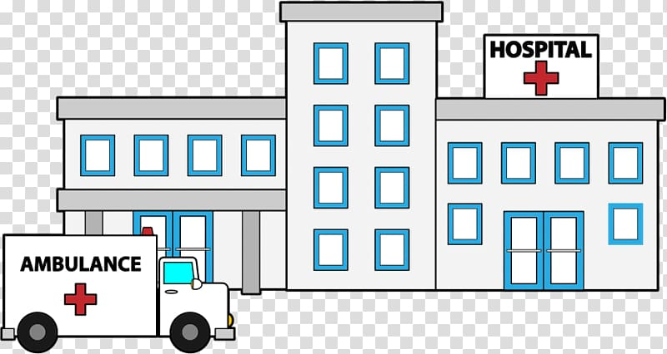
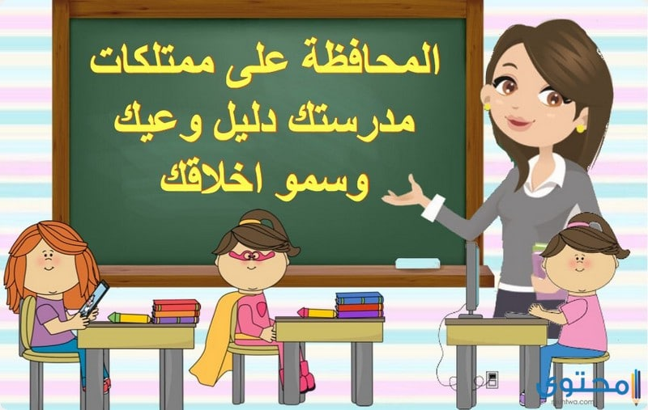

واجبات ومسؤوليات الحكومة
عرف؟
2- توفير الخدمات الأساسية والعامة.
المدرسة المستشفيات والمراكز الصحية نفق المركبات

Slide 6

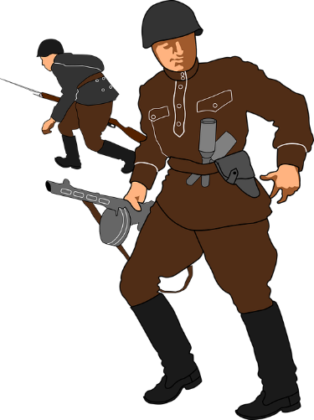
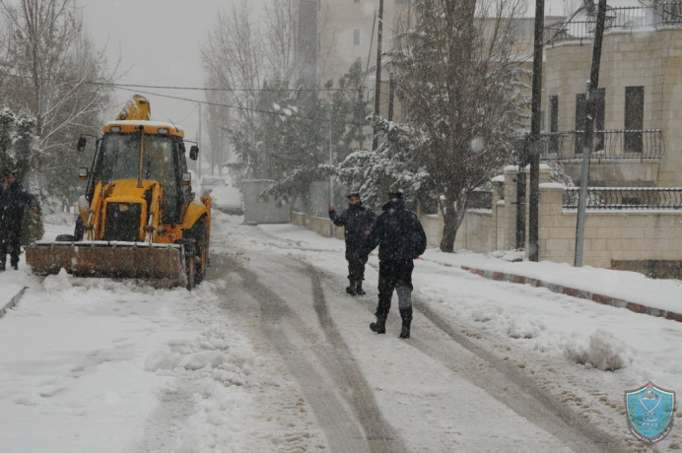
واجبات ومسؤوليات الحكومة
عرف؟
3- الحفاظ على أمن المواطنين وحماية حقوقهم وملكياتهم.
4- توفير الأمن والمساعدة للمواطنين.

Slide 7
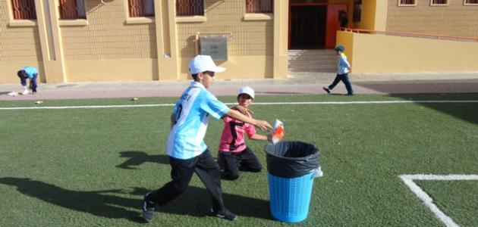

واجب المواطن تجاه السلطة التنفيذية
في دولتنا العديد من المدارس والمرافق الصحية والجسور والطرق والأنفاق ومن واجبي الحفاظ عليها وعدم العبث فيها.
يجب علينا أن نلتزم بالقانون والنظام حتى نساعد الحكومة على أداء واجباتها.

